Slide 1
第二十一讲
文件管理（二）

Slide 2
本次课程主要内容
外存分配方式
连续分配
链接分配
索引分配
目录管理
文件控制块和索引节点
目录结构
目录查询技术

Slide 3
6.3 外存分配方式
6.3.1 连续分配
1．连续分配方式
在采用连续分配方式时，可把逻辑文件中的记录顺序地存储到邻接的各物理盘块中，这样所形成的文件结构称为顺序文件结构，此时的物理文件称为顺序文件。这种分配方式保证了逻辑文件中的记录顺序与存储器中文件占用盘块的顺序的一致性。

Slide 5
2．连续分配的主要优缺点
连续分配的主要优点如下：
(1) 顺序访问容易。访问一个占有连续空间的文件非常容易。系统可从目录中找到该顺序文件所在的第一个盘块号，从此开始顺序地、逐个盘块地往下读/写。连续分配也支持直接存取。例如，要访问一个从b块开始存放的文件中的第i个盘块的内容，就可直接访问b+i号盘块。

Slide 6
(2) 顺序访问速度快。因为由连续分配所装入的文件，其所占用的盘块可能是位于一条或几条相邻的磁道上，这时，磁头的移动距离最少，因此，这种对文件访问的速度是几种存储空间分配方式中最高的一种。

Slide 7
连续分配的主要缺点如下：
(1) 要求有连续的存储空间。要为每一个文件分配一段连续的存储空间，这样，便会产生出许多外部碎片，严重地降低了外存空间的利用率。如果是定期地利用紧凑方法来消除碎片，则又需花费大量的机器时间。
(2) 必须事先知道文件的长度。要将一个文件装入一个连续的存储区中，必须事先知道文件的大小，然后根据其大小，在存储空间中找出一块其大小足够的存储区，将文件装入。

Slide 8
6.3.2 链接分配
1．隐式链接

Slide 9
2．显式链接

Slide 10
6.3.3 FAT和NTFS技术
1．FAT12

Slide 11
每个文件的第一个盘块号放在自己的FCB中。整个系统有一张文件分配表FAT。在FAT的每个表项中存放下一个盘块号。对于1.2 MB的软盘，每个盘块的大小为512 B，在每个FAT中共含有2.4 K个表项，由于每个FAT表项占12位，故FAT表占用3.6 KB的存储空间。

Slide 12
由于每个FAT表项为12位，因此，在FAT表中最多允许有4096个表项，如果采用以盘块作为基本分配单位，每个盘块(也称扇区)的大小一般是512字节，那么，每个磁盘分区的容量为2 MB(4096×512 B)。同时，一个物理磁盘支持4个逻辑磁盘分区，所以相应的磁盘最大容量仅为8 MB。

Slide 13
为了适应磁盘容量不断增大的需要，在进行盘块分配时，不再以盘块而是以簇(cluster)为基本单位。簇是一组连续的扇区，在FAT中它是作为一个虚拟扇区，簇的大小一般是2n (n为整数)个盘块，在MS-DOS的实际运用中，簇的容量可以仅有一个扇区(512 B)、两个扇区(1 KB)、四个扇区(2 KB)、八个扇区(4 KB)等。

Slide 14
2．FAT16
对FAT12所存在的问题进行简单的分析即可看出，其根本原因在于，FAT12表最多只允许4096个表项，亦即最多只能将一个磁盘分区分为4096个簇。这样，随着磁盘容量的增加，必定会引起簇的大小和簇内碎片也随之增加。由此可以得出解决方法，那就是增加FAT表的表项数，亦即应增加FAT表的宽度，如果我们将FAT表的宽度增至16位，最大表项数将增至65536个，此时便能将一个磁盘分区分为65 536(2¹⁶)个簇。我们把具有16位表宽的FAT表称为FAT16。在FAT16的每个簇中可以有的盘块数为4、8、16、32直到64，由此得出FAT16可以管理的最大分区空间为2¹⁶ × 64 × 512 = 2048 MB。

Slide 15
3．FAT32
每一簇在FAT表中的表项占据4字节(2³²)，FAT表可以表示4 294 967 296项，即FAT32允许管理比FAT16更多的簇。这样就允许在FAT32中采用较小的簇，FAT32的每个簇都固定为4 KB，即每簇用8个盘块代替FAT16的64个盘块，每个盘块仍为512字节，FAT32分区格式可以管理的单个最大磁盘空间大到4 KB×2³² = 2 TB。

Slide 16
4．NTFS
NTFS(New Technology File System)是一个专门为Windows NT开发的、全新的文件系统，并适用于Windows 2000/XP/2003。NTFS具有许多新的特征：首先，它使用了64位磁盘地址，理论上可以支持2的64次方字节的磁盘分区；其次，在NTFS中可以很好地支持长文件名，单个文件名限制在255个字符以内，全路径名为32 767个字符；第三，具有系统容错功能，即在系统出现故障或差错时，仍能保证系统正常运行，第四，提供了数据的一致性，此外，NTFS还提供了文件加密、文件压缩等功能

Slide 17
在NTFS中，以卷为单位，将一个卷中的所有文件信息、目录信息以及可用的未分配空间信息，都以文件记录的方式记录在一张主控文件表MFT(Master File Table)中。该表是NTFS 卷结构的中心，从逻辑上讲，卷中的每个文件作为一条记录，在MFT 表中占有一行，其中还包括MFT 自己的这一行。每行大小固定为1 KB，每行称为该行所对应文件的元数据(metadata)，也称为文件控制字。

Slide 18
6.3.4 索引分配
1．单级索引分配
链接分配方式虽然解决了连续分配方式所存在的问题，但又出现了下述另外两个问题：
(1) 不能支持高效的直接存取。要对一个较大的文件进行直接存取，须首先在FAT中顺序地查找许多盘块号
(2) FAT需占用较大的内存空间。

Slide 20
2．多级索引分配

Slide 21
如果每个盘块的大小为1 KB，每个盘块号占4个字节，则在一个索引块中可存放256个盘块号。这样，在两级索引时， 最多可包含的存放文件的盘块的盘块号总数N = 256 × 256 = 64 K个盘块号。由此可得出结论: 采用两级索引时，所允许的文件最大长度为64 MB。倘若盘块的大小为4 KB，在采用单级索引时所允许的最大文件长度为4 MB；而在采用两级索引时所允许的最大文件长度可达4 GB。

Slide 22
3．混合索引分配方式

Slide 23
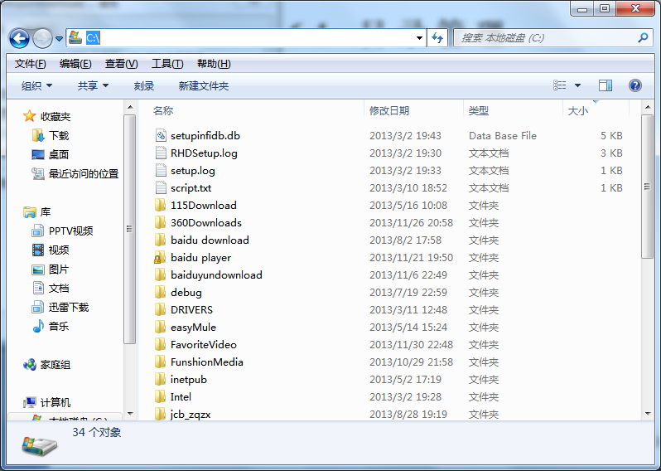
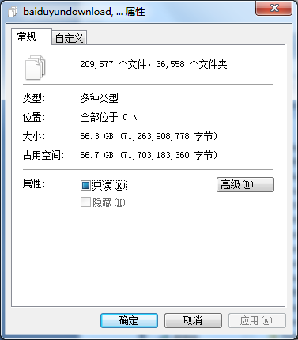
6.4 目 录 管 理

Slide 24
对目录管理的要求如下：
(1) 实现“按名存取”
(2) 提高对目录的检索速度。
(3) 文件共享。
(4) 允许文件重名。

Slide 25
6.4.1 文件控制块和索引结点
1．文件控制块
为了能对系统中的大量文件施以有效的管理，在文件控制块中，通常应含有三类信息，即基本信息、存取控制信息及使用信息。

Slide 26
1) 基本信息类
基本信息类包括: ① 文件名，指用于标识一个文件的符号名。在每个系统中，每一个文件都必须有惟一的名字，用户利用该名字进行存取。② 文件物理位置，指文件在外存上的存储位置，它包括存放文件的设备名、文件在外存上的起始盘块号、指示文件所占用的盘块数或字节数的文件长度。③ 文件逻辑结构，指示文件是流式文件还是记录式文件、记录数；文件是定长记录还是变长记录等。④ 文件的物理结构，指示文件是顺序文件，还是链接式文件或索引文件。

Slide 27
2) 存取控制信息类
存取控制信息类包括：文件主的存取权限、核准用户的存取权限以及一般用户的存取权限。
3) 使用信息类
使用信息类包括: 文件的建立日期和时间、文件上一次修改的日期和时间及当前使用信息(这项信息包括当前已打开该文件的进程数、是否被其它进程锁住、文件在内存中是否已被修改但尚未拷贝到盘上)。

Slide 28
FCB的长度为32个字节，对于360 KB的软盘，总共可包含112个FCB，共占3.5KB的存储空间

Slide 29
2．索引结点
假如一个FCB为64 B，盘块大小为1 KB，则每个盘块中只能存放16个FCB；若一个文件目录中共有640个FCB，需占用40个盘块，故平均查找一个文件需启动磁盘20次。
UNIX系统，采用了把文件名与文件描述信息分开的办法，亦即，使文件描述信息单独形成一个称为索引结点的数据结构，简称为i结点。在文件目录中的每个目录项仅由文件名和指向该文件所对应的i结点的指针所构成。

Slide 30
在UNIX系统中一个目录仅占16个字节，其中14个字节是文件名，2个字节为i结点指针。在1 KB的盘块中可做64个目录项，这样，为找到一个文件，可使平均启动磁盘次数减少到原来的1/4，大大节省了系统开销。

Slide 31
2) 磁盘索引结点
这是存放在磁盘上的索引结点。每个文件有惟一的一个磁盘索引结点，它主要包括以下内容：
(1) 文件主标识符，即拥有该文件的个人或小组的标识符。
(2) 文件类型，包括正规文件、目录文件或特别文件。
(3) 文件存取权限，指各类用户对该文件的存取权限。
(4) 文件物理地址，每一个索引结点中含有13个地址项，即iaddr(0)～iaddr(12)，它们以直接或间接方式给出数据文件所在盘块的编号。

Slide 32
(5) 文件长度，指以字节为单位的文件长度。
(6) 文件连接计数，表明在本文件系统中所有指向该(文件的)文件名的指针计数。
(7) 文件存取时间，指本文件最近被进程存取的时间、最近被修改的时间及索引结点最近被修改的时间。

Slide 33
3) 内存索引结点
这是存放在内存中的索引结点。当文件被打开时，要将磁盘索引结点拷贝到内存的索引结点中，便于以后使用。在内存索引结点中又增加了以下内容：
(1) 索引结点编号，用于标识内存索引结点。
(2) 状态，指示i结点是否上锁或被修改。
(3) 访问计数，每当有一进程要访问此i结点时，将该访问计数加1，访问完再减1。
(4) 文件所属文件系统的逻辑设备号。
(5) 链接指针。设置有分别指向空闲链表和散列队列的指针。

